Slide 1
تصميم الاوساط الغذائية Design of culture media

Slide 2
الاحتياجات الاساسية لعمليات التصنيع الحيوي
توفير مصدر طاقة
توفر الماء
توفر المغذيات والمواد الاساسية للنمو
توفر الظروف الفيزياوية الملائمة للنمو والانتاج الحيوي مثل الحرارة والضوءوPHودرجة صلابة الوسط

Slide 3
الأوساط ومفردها الوسط Medium هي البيئات التي تنمى فيها أو عليها الأحياء المجهرية لما تحتويه من المتطلبات الغذائية المختلفة للنمو من النتروجين والكربون والفسفور والكبريت والعناصر النادرة وغيرها وتختلف الأوساط المستخدمة لتنمية الأحياء المجهرية باختلاف طبيعة تغذية هذه الأحياء ومتطلباتها من العناصر المختلفة ، إن الأحياء المجهرية عموماً تقسم إلى مجموعتين رئيسيتين من حيث التغذية وهما :
ذاتية التغذية Autotrophs : تتمكن من النمو معتمدة على مركبات غير عضوية .
غير ذاتية التغذية (عضوية التغذية) Hetrotrophs : بإمكان هذه المجموعة استغلال المركبات العضوية كمصادر للعناصر المذكورة أعلاه .
والأوساط الزرعية لا توفر للأحياء المجهرية احتياجاتها من العناصر الغذائية فحسب وإنما توفر لها أيضا الظروف الفيزياوية أو العوامل الفيزياوية من النشاط المائي والضغط الازموزي والرقم الهيدروجيني الملائم وكمية الأوكسجين ودرجة الحرارة والعامل الأخير يتم التحكم به خارجياً من خلال حضن الأوساط الملحقة أو المزروعة في الحاضنة Incubator.
ولتسهيل دراسة الأوساط الزرعية أو الغذائية كما تسمى أحيانا تقسم هذه الأوساط إلى مجاميع مختلفة وكما يلي :

Slide 4
أولاً : الحالة الفيزياوية / حسب القوام وتشمل ما يلي :
الأوساط السائلة Liquid Media : وهذه تكون خالية من الأكار Agar( لاحظ تعريف وأهمية هذه المادة في الفقرات اللاحقة) لذلك تبقى سائلة بعد تحضيرها وتعقيمها وتنتهي تسمية الأوساط الجاهزة من هذا النوع إما بكلمة Medium Broth مثال: Nutrient Broth و Mac Conky Broth و Litmus Milk Medium .
الأوساط الصلبة Solid Media : وهذه الأوساط تحتوي على 1.5 – 2 % من مادة الأكار التي تجعل قوام الوسط هلامياً ( يشبه الجلي ) وتنتهي تسمية الأوساط الجاهزة من هذا النوع بكلمة Agar للدلالة على احتواء الوسط .
الأوساط شبه الصلبة Semi – Solid Media : تحتوي هذه الأوساط على نسبة قليلة من مادة Agar .
الأكر (Agar): عبارة عن مادة مستخلصة من الطحالب البحرية وتستعمل لتصليب الوسط الزراعي.
ملاحظات :
تحفظ الأوساط الصلبة في اطباق بتري أو في انابيب ذات سدادة على هيئة Slant.
يتم حفظ الأوساط السائلة داخل أنابيب اختبار Test tube .

Slide 5
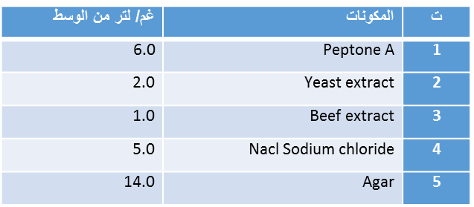
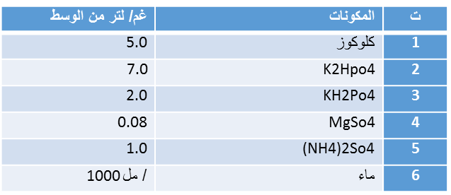
ثانياً : المكونات الكيمياوية / حسب طبيعة المكونات وتشمل ما يلي :
الأوساط التخليقية ( التصنيعية) Synthetic Media
وهي الأوساط التي تتألف من مركبات كيمياوية معروفة التركيب كماً ونوعاً
أمثلة :
Nutrient Agar ويتكون من المكونات التالية:
Glucose Inorganic Salt Media ويتكون من المكونات التالية

Slide 6
لغرض تحضير وسط زرعي تخليقي جاهز مثل Nutrient Agar يتم إذابة كمية معينة من المسحوق بحجم معين بحسب تعليمات الشركة المصنعة على العلبة في الماء المقطر ويعقم الوسط في جهاز Autoclave ولضمان بقاء الوسط المحضر بالحالة السائلة ( لاحتوائه على الأكر) يحفظ في جهاز الحمام المائي (Water bath) عند درجة حرارة 50-45 م° .
يتم تعقيم الكلوكوز عادة بصورة منفصلة عن الأملاح نظراً لأن تسخين الكلوكوز مع الأملاح يؤدي إلى تكون مركبات سامة لنمو البكتريا .
يمكن تحويل الوسط السائل إلى صلب بإضافة مادة الأكر إليه بنسبة 1.5 إلى 2% .
يستخدم الوسط الزرعي عادة حسب غرض الفحص ، فهناك اوساط عامة تنمو عليها جميع انواع البكتريا مثل Nutrient agar او الفطريات مثل Potato dextrose agar (PDA) وهناك اوساط تخصصية لنمو اجناس وانواع معينة من الاحياء المجهرية .
الأوساط شبه التخليقية Semi – Synthetic Media
وهي الأوساط التي تكون جميع مكوناتها معروفة كماً ونوعاً عدا مادة واحدة مثل ( Blood Nutrient Agar) .

Slide 7
الأوساط الطبيعية Natural Media ) الأوساط غير الصناعية)
وهذه تتكون من مواد طبيعية أو مشتقاتها أو أجزاء منها كالحليب واللحم والبيض وبعض الأنسجة النباتية والتي تحتوي على الاحتياجات الغذائية المطلوبة للأحياء المراد تنميتها على شكل مركبات عضوية متعددة
الأوساط شبه الطبيعية Semi-Natural Media
وهي الأوساط التي تكون جميع مكوناتها مجهولة كماً ونوعاً عدا مادة واحدة مثل الدم + 5غم كلوريد الصوديوم Blood + 5 gm NaCl
أدناه جدول يتضمن مواصفات بعض المواد المستعملة في تحضير الأوساط الزرعية الطبيعية أو الاصطناعية:
مستخلص أو خلاصة اللحم Meat extract مستخلص مائي للحم المركز:
يحتوي على المواد الذائبة في المواد الموجودة في أنسجة الحيوانات كالكاربوهيدرات ومركبات نتروجينية عضوية والفيتامينات والأملاح وغيرها .
Peptone بيبتون مادة ناتجة من هضم المواد البروتينية كاللحوم والكازين أو البروتينات النباتية هضماً إنزيميا:
يحتوي على ببتيدات ذات حجوم مختلفة تستخدم مصدراً للنتروجين العضوي من قبل الأحياء المجهرية وقد تحتوي أحيانا على بعض الفيتامينات والكاربوهيدرات اعتماداً على المصدر الذي تحضر منه .
مستخلص الخميرة Yeast extract مستخلص مائي لخلايا الخميرة :
مصدر غني في الفيتامينات والأملاح ويعد مصدراً للنتروجين العضوي والكاربوهيدرات .

Slide 8
أهمية الأوساط الزرعية :
1-لغرض عزل وتنمية وتنقية الاحياء المجهرية كالفطريات والبكتريا.
2-تستعمل أحيانا أوساط اختباريه ونقصد بها ( أوساط تستعمل لاختبار صفات معينة للبكتريا) مثل الصفات البايوكيميائية (الحياتية) للبكتريا .
3-تستعمل كأوساط اختيارية وهي الأوساط التي تعمل على تنمية أنواع من البكتريا على حساب أنواع أخرى .
4-تستعمل كأوساط لفحص واختبار الحساسية (حساسية البكتريا) للمضادات الحياتية Antibiotics

Slide 9
Pepton
Meat extract
Yeast extract
B-Tissue culture media
وهي الاوساط الغذائية المستخدمة لتحفيز نمو وانقسام الخلايا او الانسجة الحيوانية او الانسجة النباتية التي يراد زراعتها وتشمل
Animal cell media
Plant cell media

